Slide 1
Артикуляционная гимнастика для малышей
Учитель-логопед
1 квалификационной категории
Шварц Ольга Валерьевна
2012 год

Slide 2
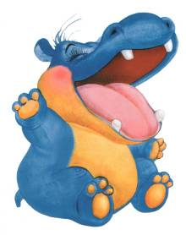
Бегемотик рот открыл,
Подержал. Потом закрыл.
Мы подразним бегемота —
Подшутить над ним охота

Slide 3
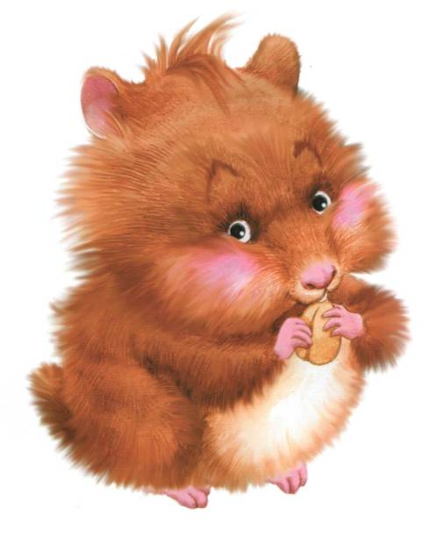
Хомячок надует щечки,
У него зерно в мешочках.
Мы надуем щечки тоже,
Хомячку сейчас поможем.

Slide 4
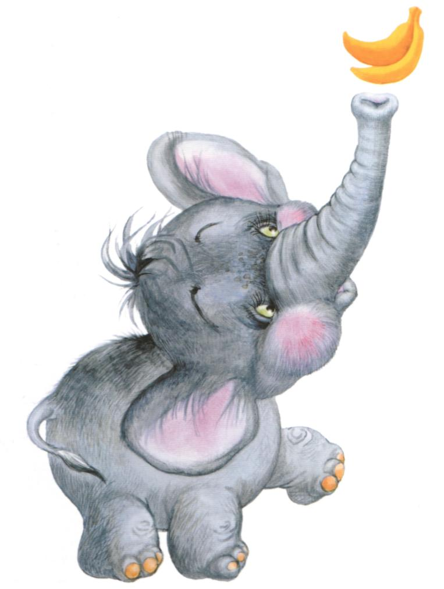
Хоботок слоненок тянет, Он вот-вот банан достанет. Губки в трубочку сложи И слоненку покажи.

Slide 5
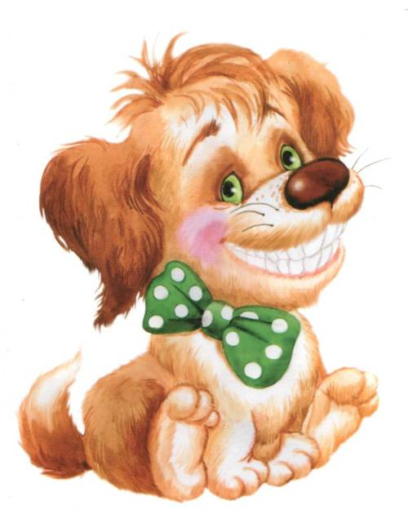
Улыбается щенок,
Зубки напоказ.
Я бы точно так же смог,
Вот, смотри. Сейчас.

Slide 6
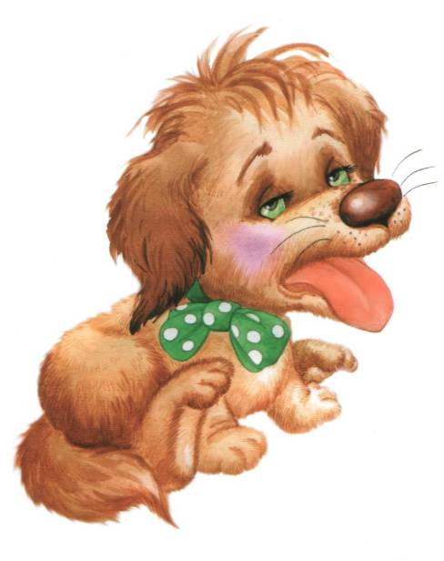
Устала собачка и дышит устало.
И даже за кошкою бегать не стала.
Широкий язык отдохнет, полежит,
И снова собачка за кошкой бежит.

Slide 7
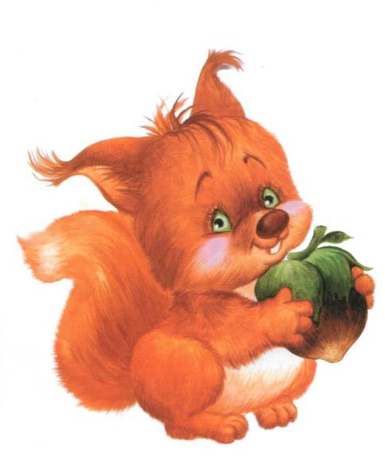
Белка щелкает орешки
Обстоятельно, без спешки.
Упираем язычок
Влево-вправо, на бочок

Slide 8
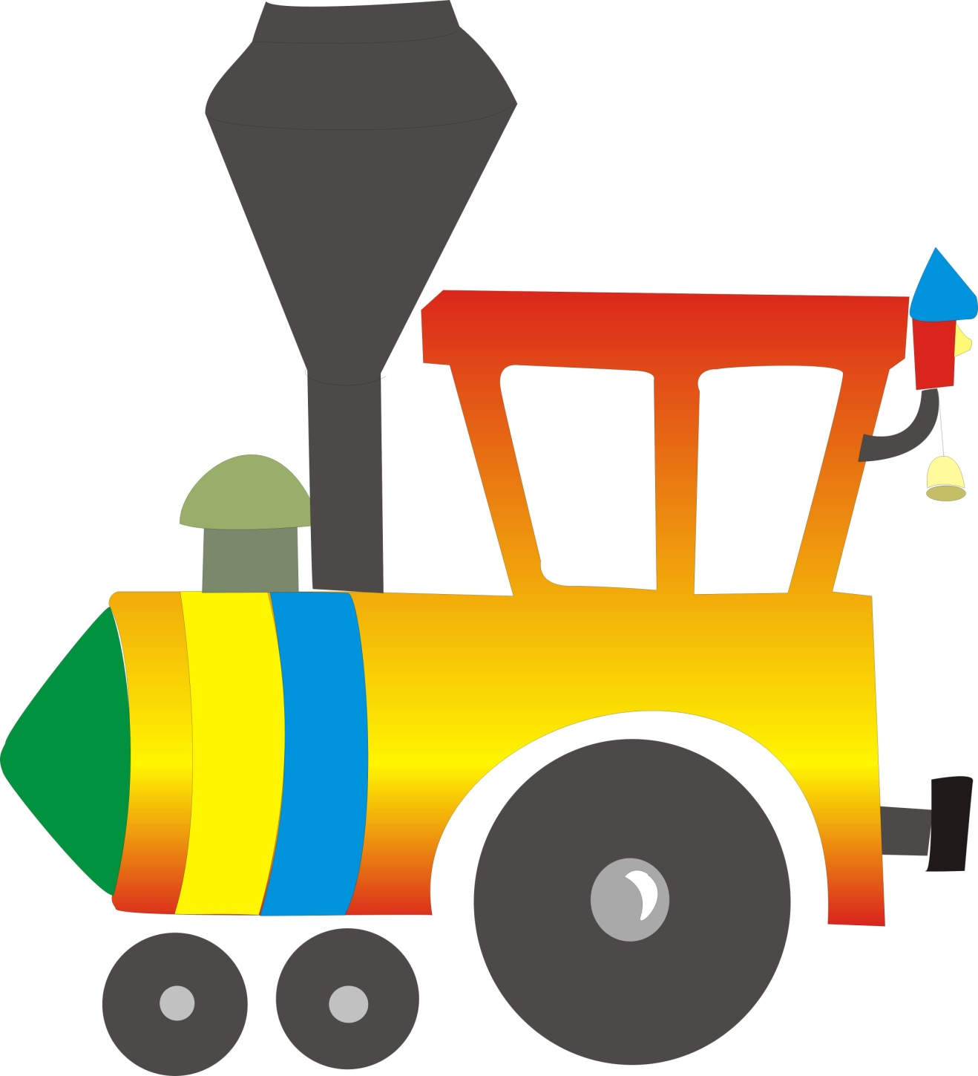
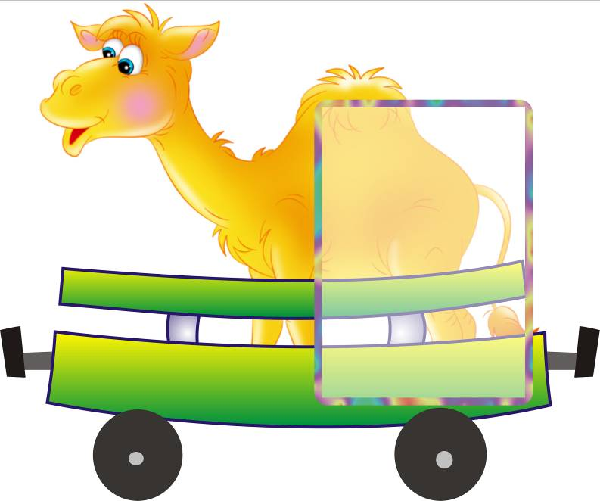
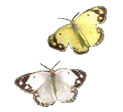

Slide 9
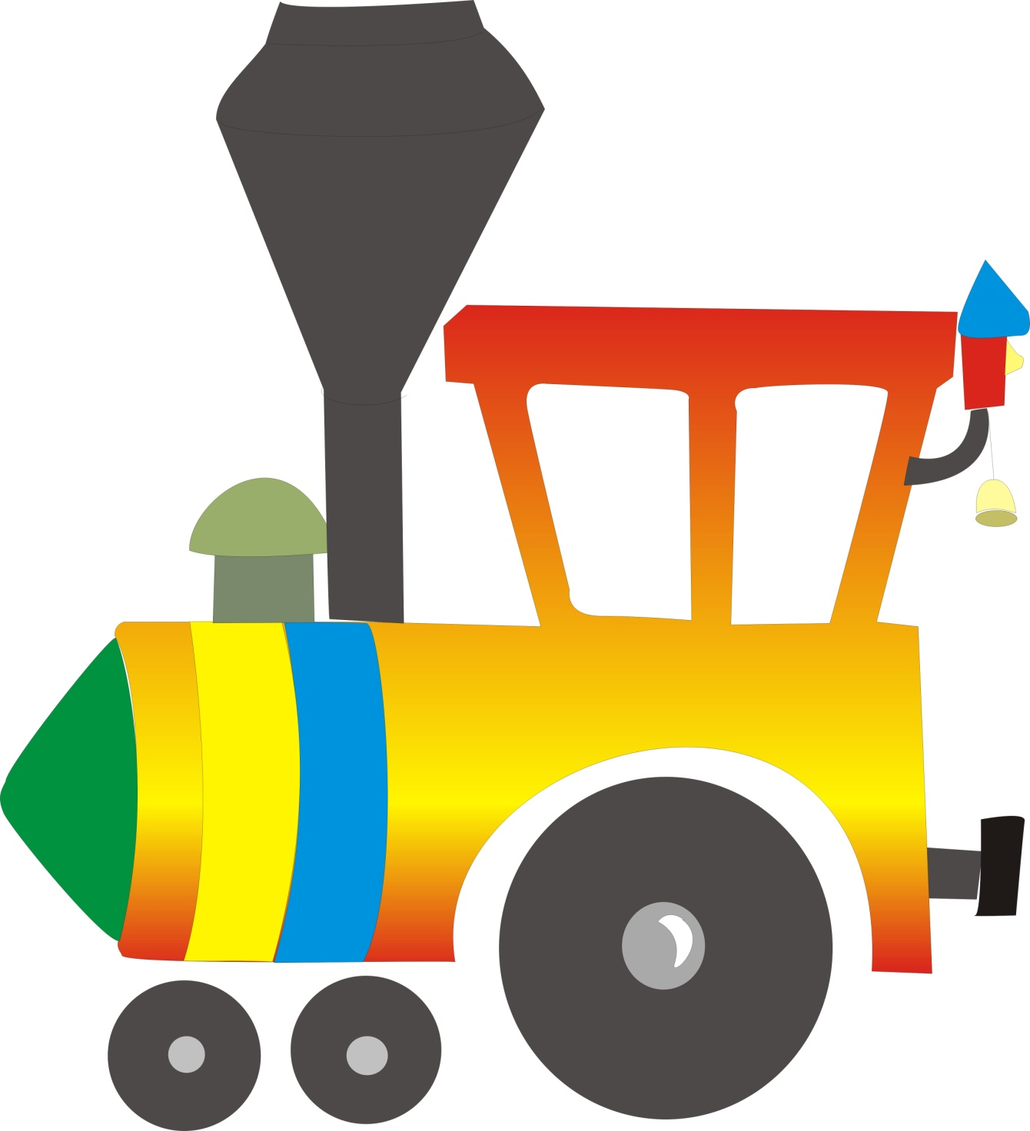
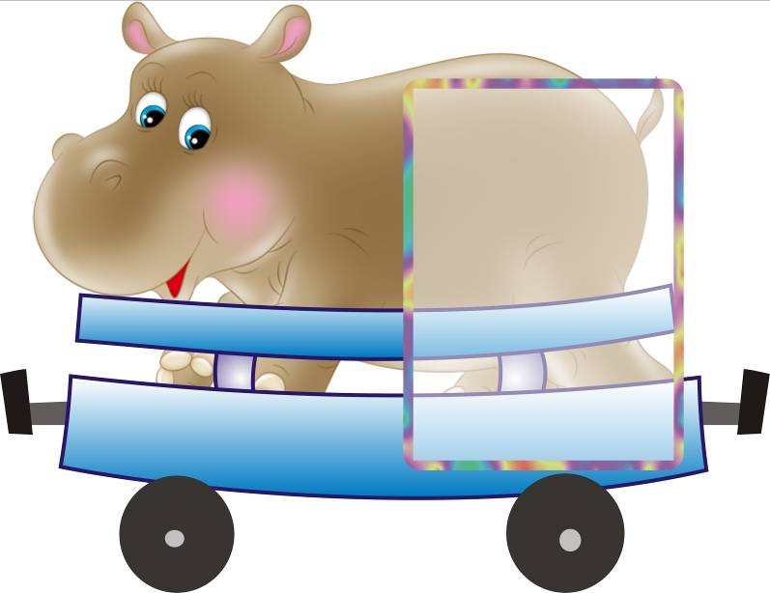
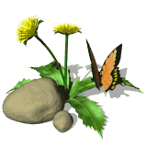

Slide 10
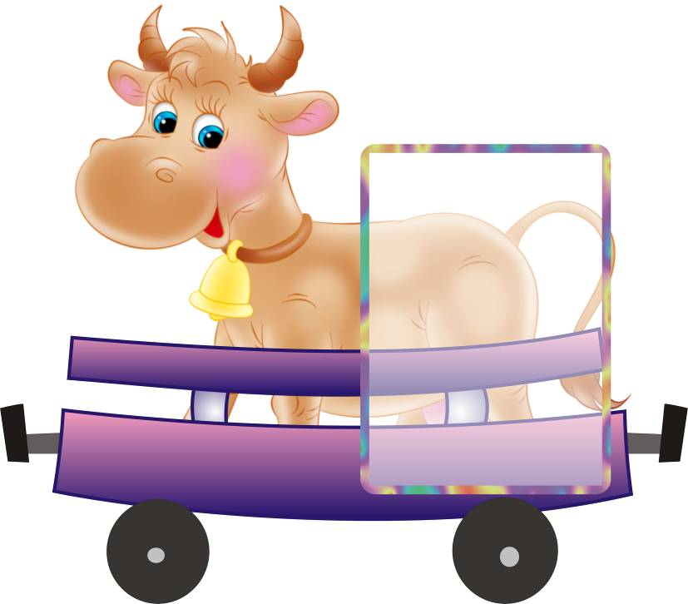

Slide 11
